Slide 1
CHƯƠNG 4: BIỂU THỨC
NGUYỄN THỊ THU HẰNG

Slide 2
NỘI DUNG
4.1. Biểu thức
4.2. Lệnh gán
4.3. Các phép toán
4.4. Bảng tổng kết về độ ưu tiên của các phép toán.
4.5. Chuyển đổi kiểu dữ liệu
4.6. Các phép toán xử lý bit và ứng dụng trong điện tử viễn thông

Slide 3
4.1. Biểu thức
Trong ngôn ngữ C, biểu thức được hiểu là sự kết hợp của các phép toán và các toán hạng để diễn đạt một công thức, một quy trình toán học nào đó.
Toán hạng có thể là các biến, hằng, các hàm hoặc giá trị của các hàm
Phép toán bao gồm các phép toán trình bày phần sau.
Biểu thức thường được dùng trong các trường hợp:
- Vế phải của câu lệnh gán
- Làm tham số thực của hàm (như hàm printf)
- Làm chỉ số
- Trong các toán tử if, switch, for, while, do while.
Thí dụ:
Tong_tro = R1*R2*/(R1+R2);
Cam_khang = 2.0* 3.14*f*L;

Slide 4
4.2. Lệnh gán (1)
Phép gán là một phép toán cơ bản của bất kỳ ngôn ngữ lập trình nào, dùng để gán giá trị của một biểu thức cho một biến.
Cú pháp: Tên_biến = biểu_thức;
Thí dụ:
Tong_tro = R1*R2/(R1+R2);
Cam_khang = 2.0* 3.14*f*L;
Chú ý: Nguyên tắc khi dùng lệnh gán là kiểu của biến và kiểu của biểu thức phải giống nhau, gọi là sự tương thích giữa các kiểu dữ liệu.

Slide 5
4.2. Lệnh gán (2)
Đối với một số phép gán đặc biệt khi mà biến được gán có mặt ở cả hai vế của biểu thức gán thì có thể được viết ngắn gọn lại như sau:
Thí dụ:
x = x +3; ⬄ x += 3;
a = a * (b+5); ⬄ a *= b+5;
Các phép toán có thể được áp dụng cách viết ngắn gọn trên là các phép toán số học và phép toán thao tác bit hai ngôi (+, -, * , / , %, <<, >>, &, | và ^).

Slide 6
4.3. Các phép toán
Trong C có 4 nhóm toán tử chính yếu sau đây:
4.3.1. Các phép toán số học
4.3.2. Các phép toán quan hệ
4.3.3. Các phép toán logic
4.3.4. Một số toán tử khác
- 4.3.4.1. Toán tử ? cùng với :
- 4.3.4.2. Toán tử con trỏ & và *
- 4.3.4.3. Toán tử dấu phẩy ,
- 4.3.4.3. Toán tử (), []

Slide 7
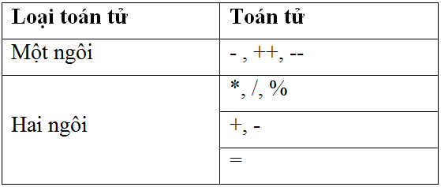
4.3.1. Các phép toán số học
Các phép toán: + : cộng; - : trừ; * : nhân; / : chia.
Các phép toán này áp dụng trên các kiểu dữ liệu char, int, float, double (kể cả các kiểu dữ liệu mở rộng của nó).
Phéo toán lấy phần dư % áp dụng trên các kiểu char, int, long.
Thứ tự ưu tiên:

Slide 8
Bài tập: Viết chương trình nhập vào 2 số a, b. In ra màn hình tổng hiệu tích thương của 2 số đó.

Slide 9
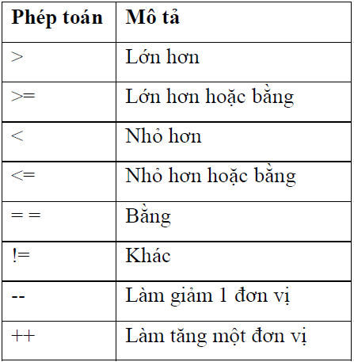
4.3.2. Các phép toán quan hệ
Thứ tự ưu tiên: > , >= , < , <= ,= = , !=
Kết quả của phép toán quan hệ là số nguyên kiểu int, bằng 1 nếu đúng - true, bằng 0 nếu sai - false.

Slide 10
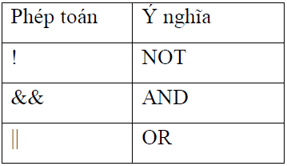
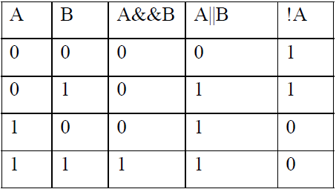
4.3.3. Các phép toán logic
Bảng giá trị chân lý cho các toán tử logic:
Thứ tự ưu tiên của các toán tử quan hệ và logic:
Cao nhất: !
> >= < <=
= = !=
&&
Thấp nhất: ||

Slide 11
Viết chương trình in bảng chân lý của phép and, or, not.

Slide 12
4.3.4. Một số toán tử khác 4.3.4.1. Toán tử ? cùng với :
Trong C có một toán tử rất mạnh và thích hợp để thay thế cho các câu lệnh của if – then – else
Cú pháp: E1 ? E2 : E3
- Trong đó E1, E2, E3 là các biểu thức
- Ý nghĩa: Trước tiên E1 được ước lượng nếu đúng E2 được ước lượng và nó trở thành giá trị của biểu thức; nếu E1 sai, E3 được ước lượng và trở thành giá trị của biểu thức.

Slide 13
4.3.4.2. Toán tử con trỏ & và * (1)
Một con trỏ là địa chỉ trong bộ nhớ của một biến. Một biến con trỏ là một biến được khai báo riêng để chứa một con trỏ đến một đối tượng của kiểu đã chỉ ra nó.
Trong C có hai toán tử được sử dụng để thao tác với các con trỏ:
Toán tử &: là một toán tử quy ước trả về địa chỉ bộ nhớ của hệ số của nó.
Thí dụ: dia_chi = &mang_dien_tro
Câu lệnh trên nghĩa là đặt vào biến dia_chi địa chỉ bộ nhớ của biến mang_dien_tro. Chẳng hạn, biến mang_dien_tro ở vị trí bộ nhớ 250, giả sử biến mang_dien_tro có giá trị là 50. Sau câu lệnh trên dia_chi sẽ nhận giá trị 250.

Slide 14
4.3.4.2. Toán tử con trỏ & và * (2)
Toán tử *: là một bổ sung cho &; đây là một toán tử quy ước trả về giá trị của biến được cấp phát tại địa chỉ theo sau đó.
Thí dụ:
R1 = *dia_chi
Sẽ lấy giá trị của biến có địa chỉ chứa trong biến dia_chi và gán cho biến mới R1, tức là đặt giá trị của mang_dien_tro vào R1. Bây giờ R1 sẽ có giá trị là 50 vì giá trị 50 được lưu trữ tại địa chỉ 250.

Slide 15
4.3.4.3. Toán tử dấu phẩy ,
Toán tử dấu , được sử dụng để kết hợp các biểu thức lại với nhau. Bên trái của toán tử dấu phảy “,” luôn được xem là kiểu void. Điều này có nghĩa là biểu thức bên phải trở thành giá trị của tổng các biểu thức được phân cách bởi dấu phẩy.
Thí dụ: x=(y=3,y+1);
Trước hết gán 3 cho y rồi gán 4 cho x. Cặp dấu ngoặc đơn là cần thiết vì toán tử dấu , có độ ưu tiên thấp hơn toán tử gán.

Slide 16
4.3.4.3. Toán tử (), []
Trong C, cặp dấu ngoặc đơn là toán tử để tăng độ ưu tiên của các biểu thức bên trong nó.
Các cặp dấu ngoặc vuông thực hiện thao tác truy xuất phần tử trong mảng.

Slide 17
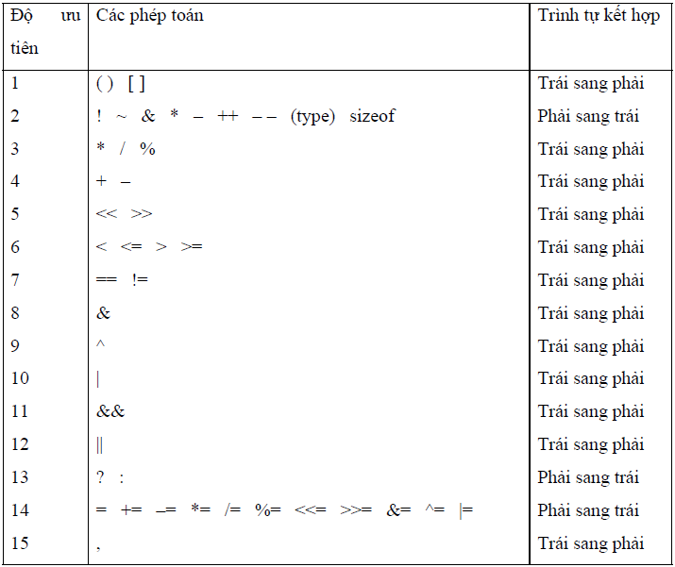
4.4. Bảng tổng kết về độ ưu tiên của các phép toán
Độ ưu tiên của các phép toán theo thứ tự từ trên xuống dưới từ trái qua phải.

Slide 18
4.5. Chuyển đổi kiểu dữ liệu (1)
Khi các kiểu dữ liệu hỗn hợp trong một phép toán với hai toán hạng, quy tắc sau đây xác định kiểu dữ liệu kết quả:
1. Kiểu ký tự bất kỳ như unsigned char, char, short int biến đổi sang kiểu nguyên
2. Hoặc nếu một trong hai toán hạng là long double thì toán hạng kia sẽ biến đổi sang long double.
3. Hoặc nếu một trong hai toán hạng là double, thì toán hạng kia sẽ biến đổi sang double
4. Hoặc nếu một trong hai toán hạng là float, thì toán hạng kia sẽ biến đổi sang float.
5. Hoặc nếu một trong hai toán hạng là unsigned long, thì toán hạng kia sẽ biến đổi sang unsigned long.
6. Hoặc nếu một trong hai toán hạng là long int thì toán hạng cong lại sẽ biến đổi sang long int.
7. Hoặc nếu một trong hai toán hạng là unsigned int thì toán hạng kia sẽ biến đổi thành unsigned int.

Slide 19
4.5. Chuyển đổi kiểu dữ liệu (2)
8. Cả hai toán hạng đều là kiểu int.
Một kiểu dữ liệu có thể bị thay đổi một cách tạm thời khi sử dụng một kỹ thuật ép kiểu (casting). Để ép kiểu, đặt kiểu cần chuyển về trong cặp dấu ngoặc đơn trước toán hạng hoặc biểu thức cần chuyển. Thí dụ như trong chương trình sau:
#include <stdio.h>
int main(void) {
float a;
int b,c;
b=6; c=11;
a = (float)c / b;
printf("a = %f",a);
return(0); }

Slide 20
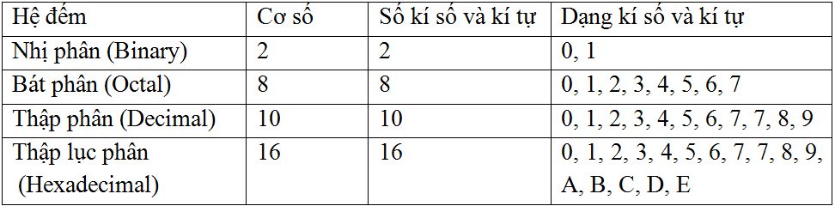
4.6. Các phép toán xử lý bit và ứng dụng trong điện tử viễn thông
4.6.1. Các hệ đếm
Trong máy tính, sử dụng hệ đếm cơ số 2 hay hệ đếm nhị phân để biểu diễn một giá trị trong máy tính.
Trong hệ đếm này chỉ tồn tại hai chữ số 0 và 1 tương ứng với hai trạng thái có điện và không có điện của các mạch điện tử.

Slide 21
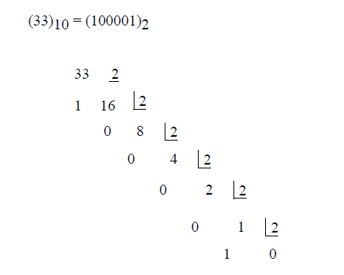
4.6.2. Chuyển đổi giữa các hệ đếm 4.6.2.1. Chuyển đổi giữa hệ thập phân và hệ nhị phân
a. Chuyển đổi từ hệ thập phân sang hệ nhị phân
- Quy tắc: Lấy phần nguyên chia cho 2 và ghi lại phần dư, tiếp tục lấy thương chia cho 2 và ghi lại phần dư. Tiếp tục làm như vậy cho đến khi thương bằng 0. Sau đó viết các số dư theo chiêu từ phép chia cuối cùng đến phép chia đầu tiên.
Ví dụ:

Slide 22
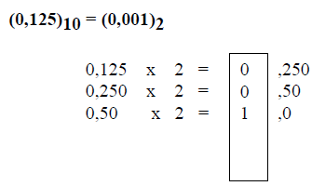
4.6.2.1. Chuyển đổi giữa hệ thập phân và hệ nhị phân
Quy tắc đổi số thập phân hệ mười sang hệ 2: Lấy số cần đổi nhân với 2, tích gồm phần nguyên và phần lẻ. Lấy phần lẻ nhân tiếp với 2 cho đến khi nào tích thu được bằng 2 thì dừng. Chọn riêng phần nguyên của các tích thu được và viết theo thứ tự phép nhân đầu tiên đến phép nhận cuối cùng.
Ví dụ:

Slide 23

b. Chuyển từ hệ nhị phân sang hệ thập phân
Để chuyển từ hệ nhị phân sang hệ thập phân ta tính tổng các tích số giữa các hệ số với các trọng số 2^{i} tại từng vị trí thứ i.
Ví dụ:

Slide 24
4.6.2.2. Chuyển đổi giữa thập lục hoặc hệ bát phân sang hệ nhị phân
Quy tắc: Nhóm 4 bít (hoặc 3 bít cho hệ bát phân) bắt đầu từ bít ngoài cùng bên phải, tính giá trị số học theo quy luật giá trị riêng cho từng nhóm. Viết các giá trị này liên tiếp nhau.
Ví dụ: Cho số nhị phân: 11110101 chuyển sang hệ thập lục và hệ bát phân như sau:
(11 110 101) → 3 6 5 → trong hệ bát phân là số 365
(1111 0101) → 15 5 → F5 → trong hệ thập lục là số F5.
+ Khi cần chuyển ngược lại làm tương tự: Thí dụ:
(120)₈ =(001 010 000)₂
(120)₁₆ =(0001 0010 0000)₂

Slide 25
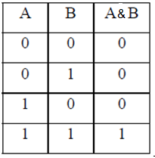
4.6.3. Các phép toán bit 4.6.3.1. Phép toán AND
Kí hiệu: &
Ý nghĩa: Nhân logic trên các bit. Phép toán này thực hiện trên từng cặp bit tương ứng của các toán hạng theo quy tắc trong bảng sau.
Bảng chân lý phép toán AND trên bit

Slide 26
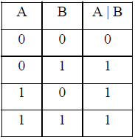
4.6.3.2. Phép toán OR
Kí hiệu: |
Ý nghĩa: Cộng logic trên các bit. Phép toán này thực hiện trên từng cặp bit tương ứng của các toán hạng theo quy tắc trong bảng sau.
Bảng chân lý phép toán OR trên bit

Slide 27
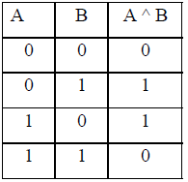
4.6.3.3. Phép toán XOR
Kí hiệu: ^
Ý nghĩa: Phép cộng logic trên các bit. Thực hiện trên từng cặp bit tương ứng của các toán hạng theo quy tắc trong bảng sau.
Bảng chân lý của phép toán XOR trên bit

Slide 28
4.6.3.4. Phép toán NOT
Kí hiệu: ~
Ý nghĩa: Phép đảo bit, đổi các giá trị trong mỗi bit của toán hạng x từ 0 → 1, 1 → 0.

Slide 29
4.6.3.5. Phép toán dịch trái/phải
x SHR i: phép dịch phải, cho giá trị có được từ số nguyên x sau khi dịch sang phải i bit; các số 0 sẽ lấp đầy các kết quả bên trái nếu là số nguyên dương; nếu không phải là số nguyên dương thì số 1 sẽ lấp đầy các kết quả bên trái.
Ví dụ: 5 >> 2 = 1 ( 0101 >> 2 = 0001)
x SHL i : Phép dịch trái, cho giá trị có được từ số nguyên x sau khi dịch sang trái i bit; các số 0 sẽ lấp đầy các kết quả ở bên phải.
Ví dụ: 5 << 2 = 20 ( 0101 >> 2 = 010100)

Slide 30
Viết chương trình nhập vào 2 số ở hệ hexa và thực hiện các phép AND, OR, XOR, NAND, NOR giữa 2 số đó.

Slide 31
Ví dụ 1: Viết chương trình tính điện trở tương đương của 3 điện trở mắc song song.
#include <stdio.h>
#include <conio.h>
int main(void)
{
float R1,R2,R3,R_td;
R1=1.0e3;
R2=500.0;
R3=250.0;
puts("Chuong trinh tinh dien tro tuong duong cua:");
puts("3 dien tro mac song song");
R_td=1/(1/R1+1/R2+1/R3);
printf("R1=%6.3f,R2=%6.3f,R3=%6.3f\n",R1,R2,R3);
printf("Dien tro tuong duong la: %6.3f ohms\n",R_td);
getch();
return(0);
}

Slide 32
Ví dụ 2: Viết chương trình tính tần số cộng hưởng của mạch LC mắc nối tiếp.
#include <stdio.h>
#include <conio.h>
#include <math.h>
#define PI 3.14159
int main (void){
clrscr();
float L=1e-3, C=1e-6, f_res;
puts("Chuong trinh tinh tan so cong huong cua");
puts("mach L-C noi tiep");
f_res=1/(2*PI*sqrt(L*C));
printf("C=%.3e F, L=.3e H\n", C, L);
printf("Tan so cong huong la:%.3f Hz\n",f_res);
getch();
return(0);
}

Slide 33

Bài tập
Câu 1: Viết chương trình chuyển đổi số thập phân 256<n<65535 sang số nhị phân dùng toán tử dịch bít (bitwise). Trong đó n được nhập vào từ bàn phím.
Câu 2: Viết chương trình chuyển đổi số thập phân n<65535 sang số nhị phân dùng toán tử dịch bít (bitwise). Trong đó n được nhập vào từ bàn phím
Câu 3: Viết chương trình tính giá trị biểu thức logic Z: (viết dưới dạng hàm)
Trong đó, A,B,C,D là các số 0,1 nhập vào từ bàn phím

Slide 34
HẾT CHƯƠNG 4

